Slide 1
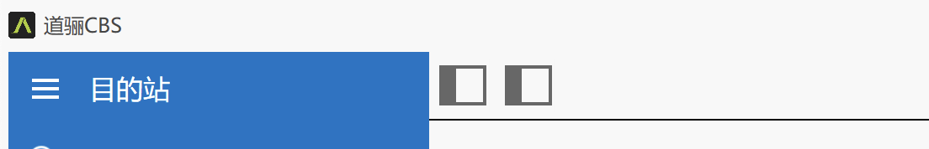


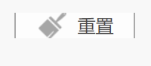

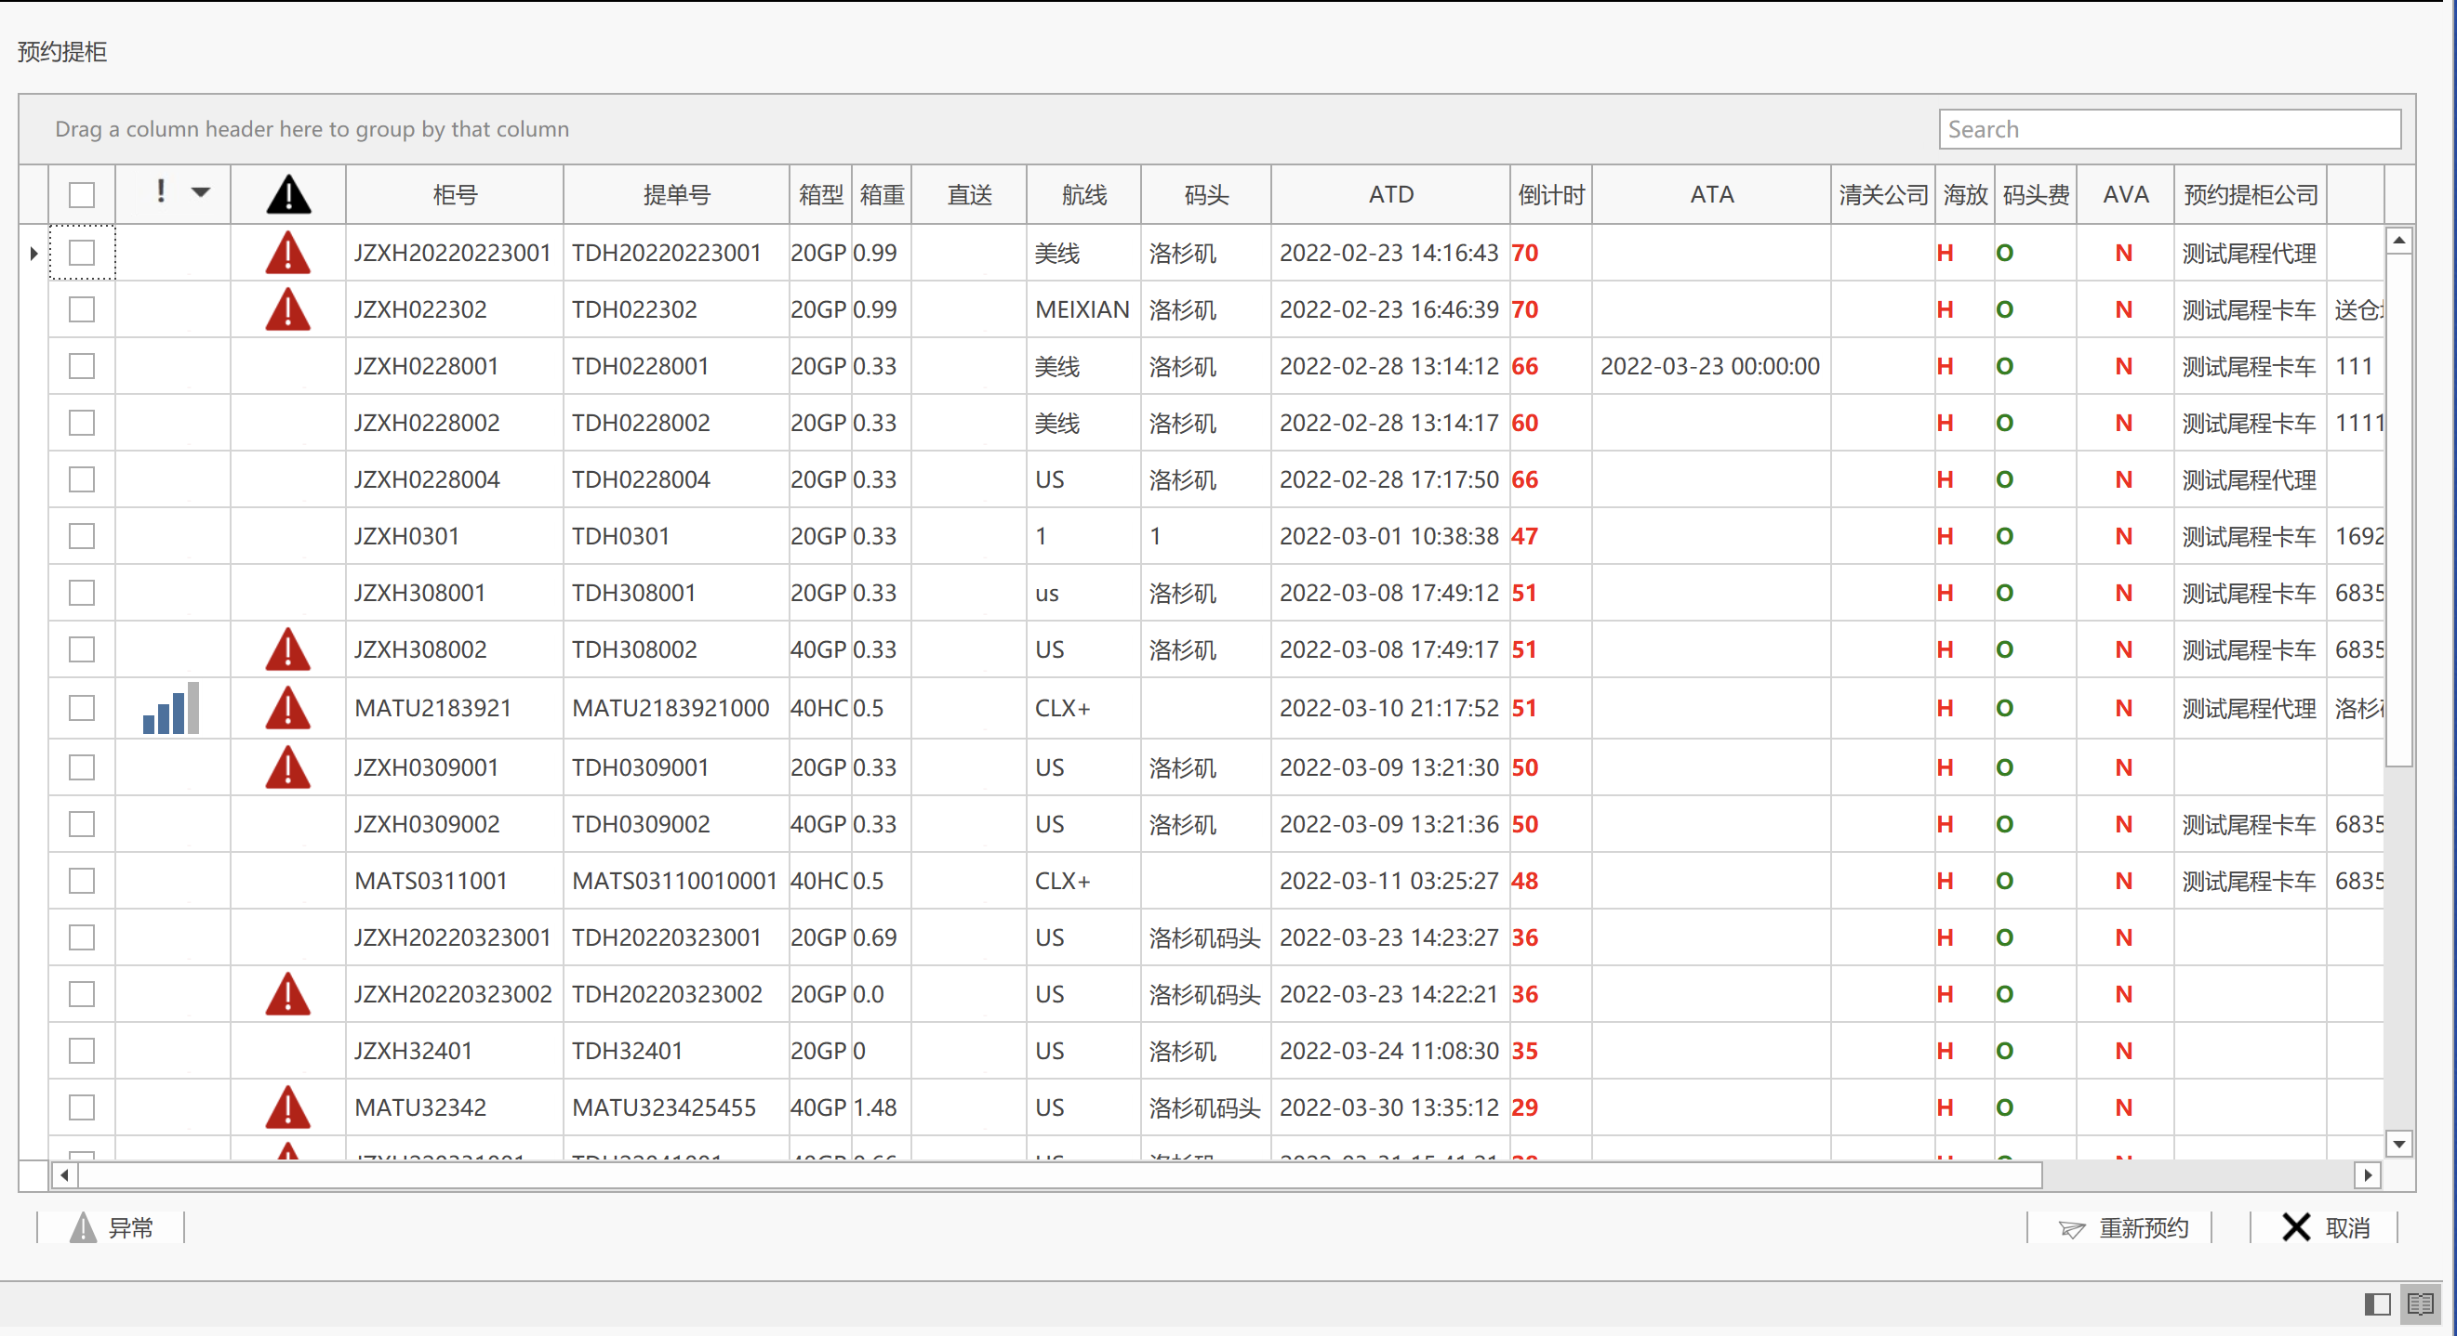
主题
刷新
重置
√
Notes:
目前的几个按钮都没有上下线，只有左右线，是因为？

Slide 2
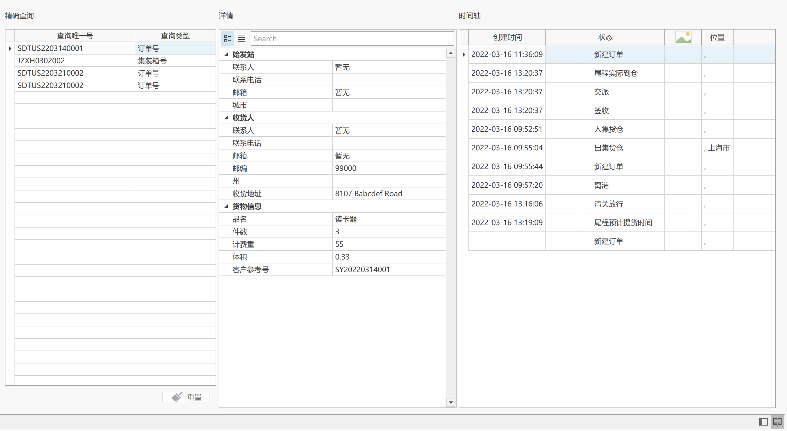

输入查询号
重置查询号
Notes:
整体布局如上调整:
①输入查询号grid位置移动，与右侧两grid 顶部对齐，底部对齐
②重置查询号位置移动，形式调整
③根据三个grid整体宽度，三个grid之间的间距能否略拉开？

Slide 3
②
③
④
①
Notes:
现默认页面问题：
①详情grid第一列默认宽度过宽，调整参照下页（客户参考号前后缩进字符数相等）
②时间轴创建时间列默认宽度略窄，前后各留1个字符的距离，参考下页
③状态列默认宽度太宽，单元格前缩进过多，具体调整参考下页，前缩进6个字符（字符数为预估），后空/缩进2个字符
④多一列？是后期会与位置合并生成中国·上海？

Slide 4
Notes:
本页为上页参考

Slide 5
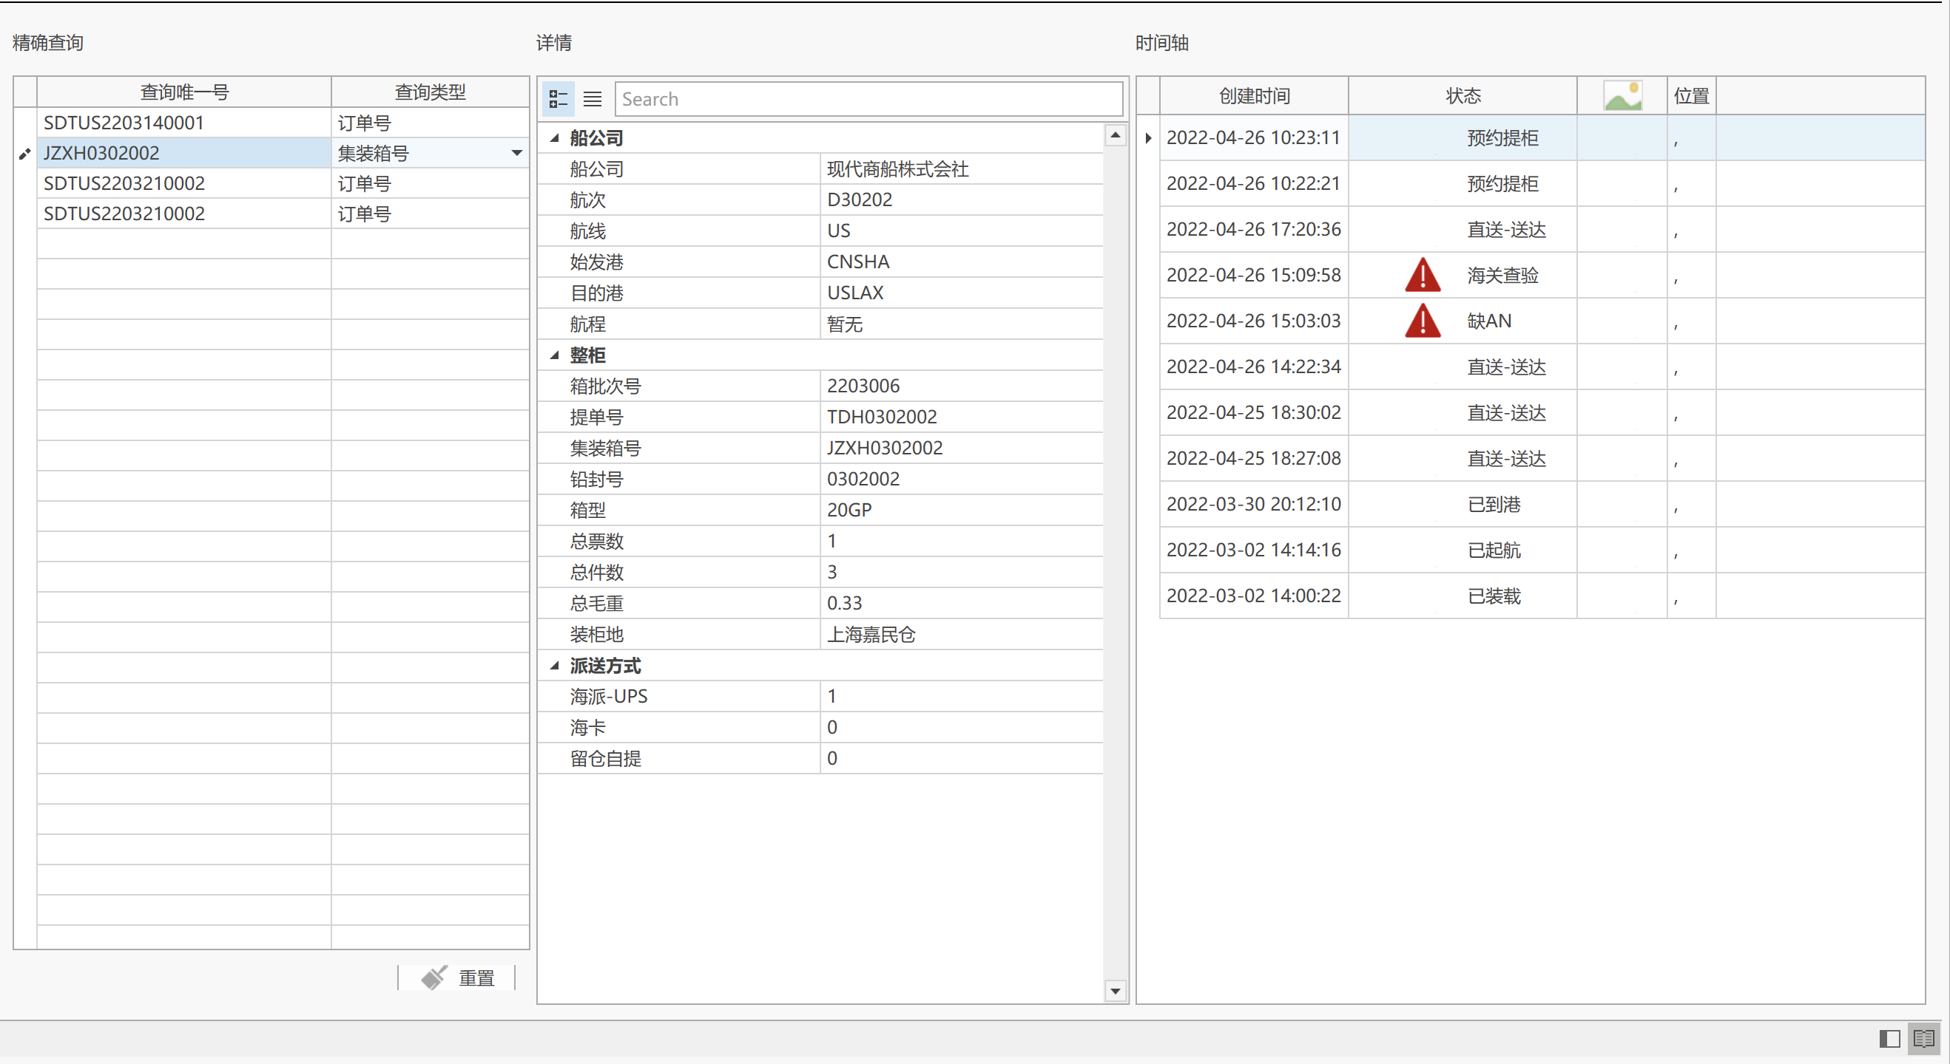
Notes:
整体布局调整同订单查询页布局P
时间轴异常icon大小参考下页

Slide 6
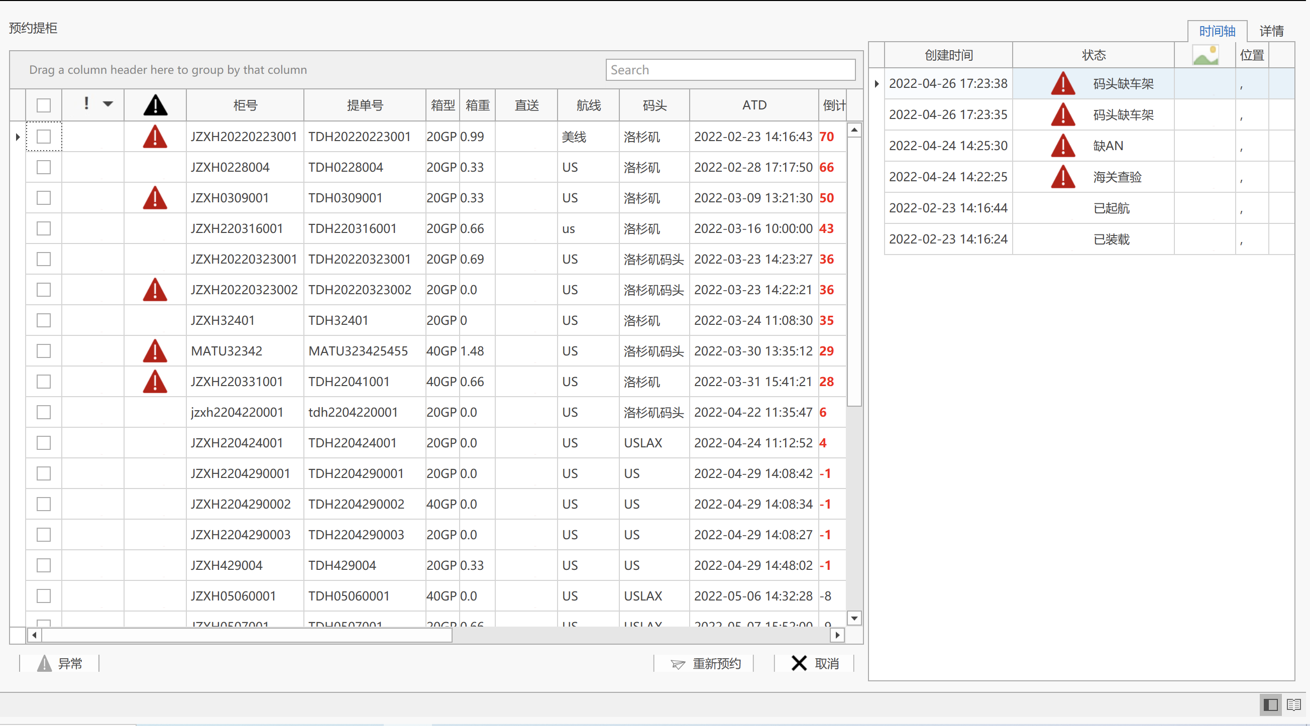
Notes:
异常icon的大小参考本页

Slide 7
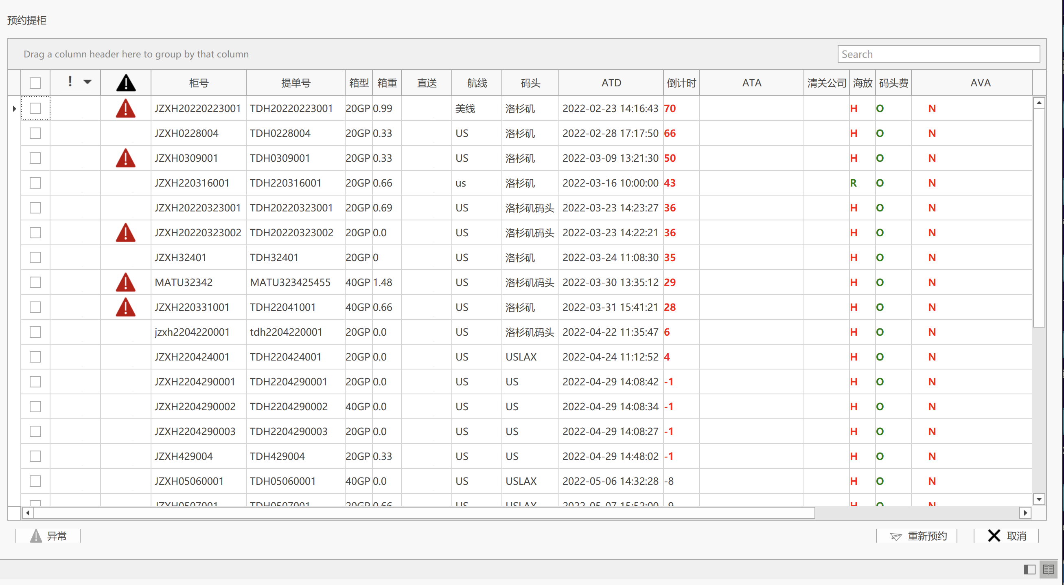
Notes:
①紧急程度icon调小，参考下页
②异常icon调小，参考下页
③箱型、箱重列默认宽度较窄，调整为前后各留1个字符的距离
④倒计时、海放、码头费、AVA单元格内容居中显示
⑤海放、码头费、AVA列宽默认等宽

Slide 8
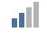
Notes:
本页为上页部分修改参考

